Slide 1
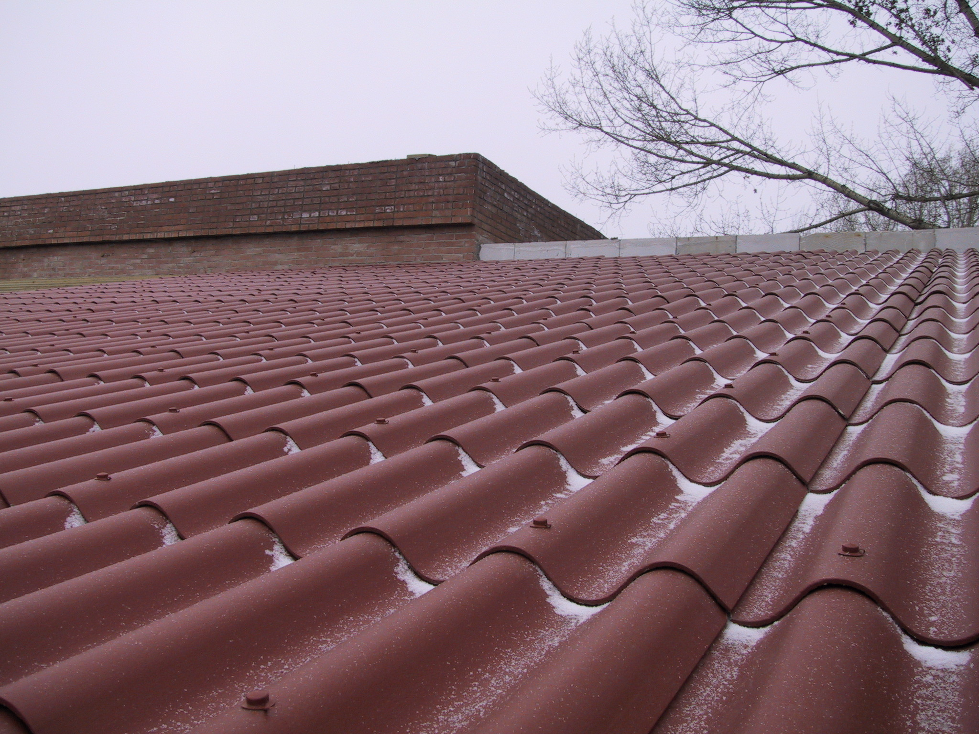



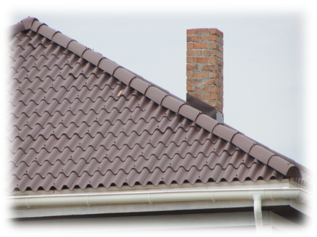
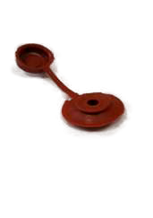
ПРЕДСТАВИТЕЛИ МСП РЕГИОНА
Комбинат «Волна»
Высокая звукоизоляция
Экономичность
®
Обладает рядом преимуществ:
Долговечность
(более 40 лет службы)
Устойчивость
к воздействию химических веществ
Пожаро
безопасность
Простота монтажа
доборные элементы
Красноярск, ул. Мусоргского, 15. Тел. +7 (391) 274-64-64, marketing@sibcem.ru; http://volnakr.ru/

